Slide 1
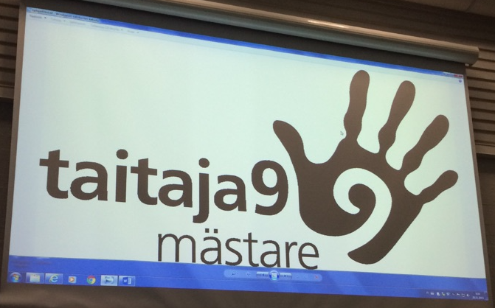
Taitaja9 -kisat
Haminan kampus 20.11.2015

Slide 2
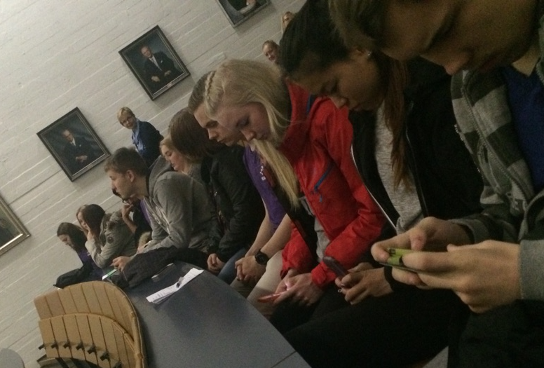
Taitaja9 -kisat
Taitaja9 on peruskoulun 9. –luokkalaisten kädentaitokilpailu, jossa tutustutaan eri ammattialoihin tekemisen ja leikkimielisen kilpailun kautta
2015 Karhuvuoren koulu osallistui Haminassa järjestettyyn kilpailuun 3 joukkueen voimin
Rasteja oli yhteensä 7, joita joukkueet kiersivät Tutor-opiskelijan kanssa

Slide 3
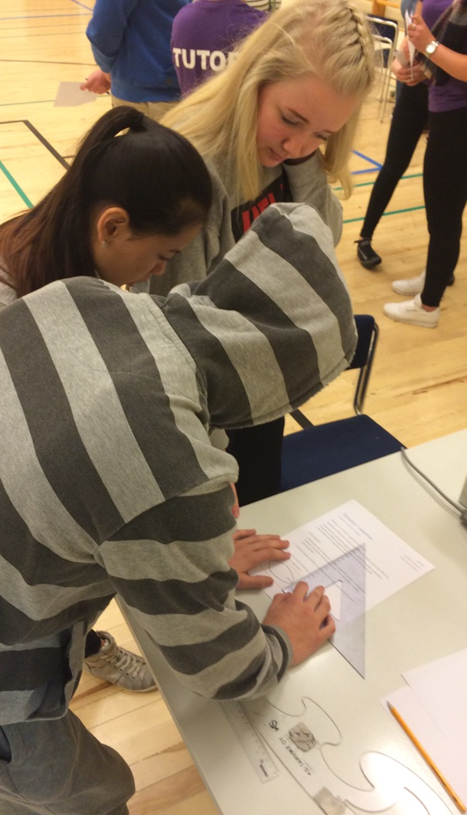
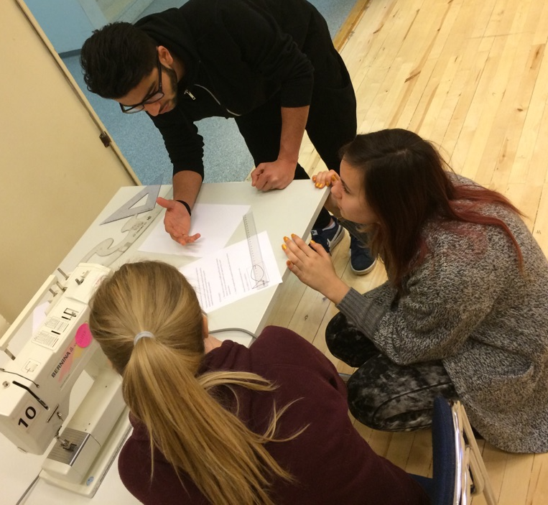
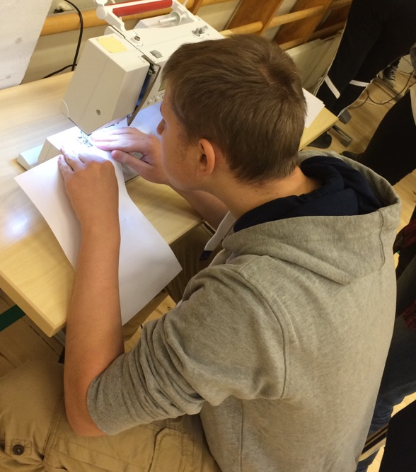
Kilpailurastit
Vaatetusalan tehtävä sisälsi suurennoksen tekemistä ja ompelukoneen käyttöä

Slide 4
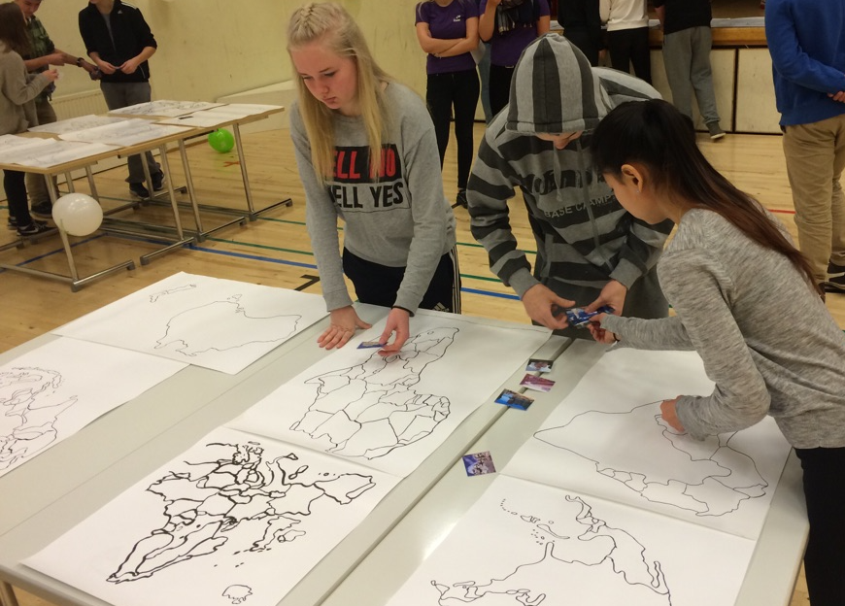
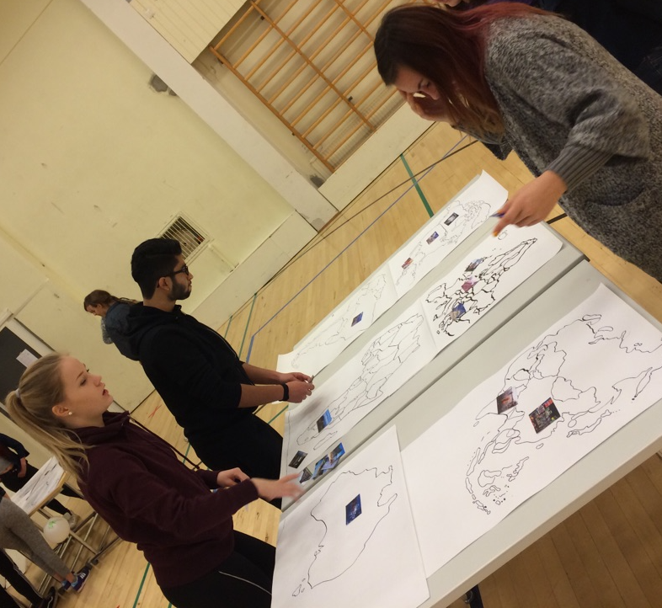
Matkailurastilla maantiedon tunneilla hereillä olosta oli todellakin hyötyä ☺

Slide 5
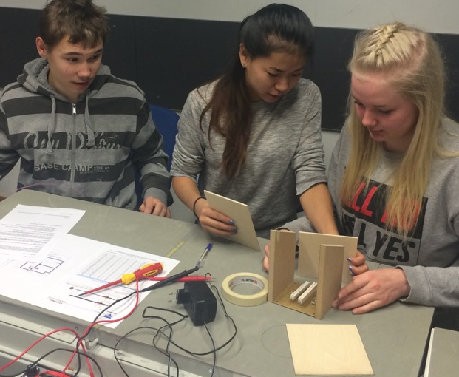
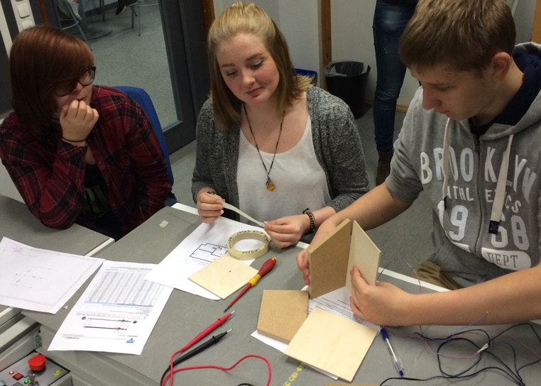
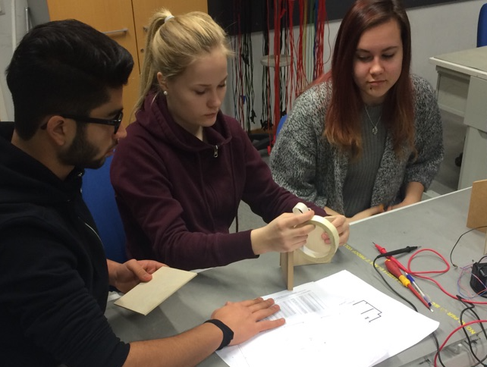
Sähköalan rasti sisälsi monta vaihetta. Tavoitteena oli saada itse kasattu pönttö lämpiämään..

Slide 6
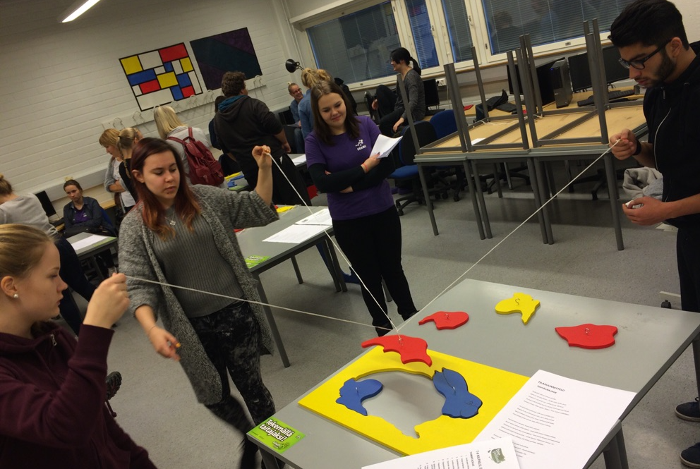
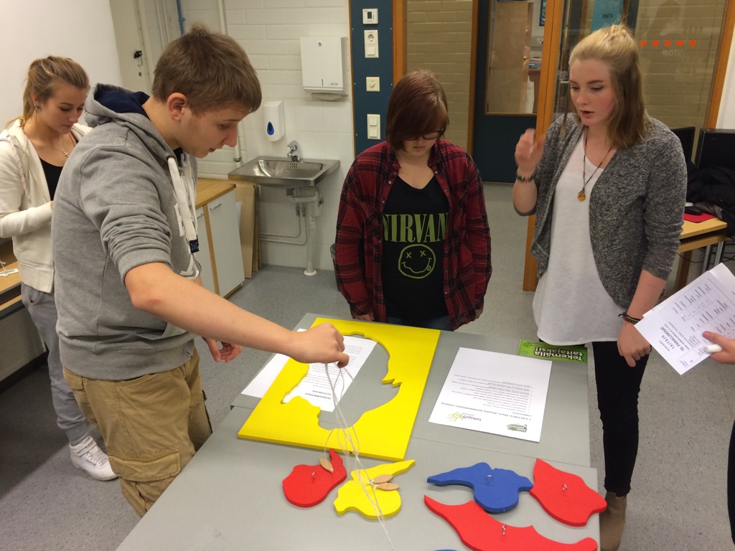
Sisustusalan rastilla vaadittiin hahmottamiskykyä, saumatonta yhteistyötä ja vakaata kättä

Slide 7
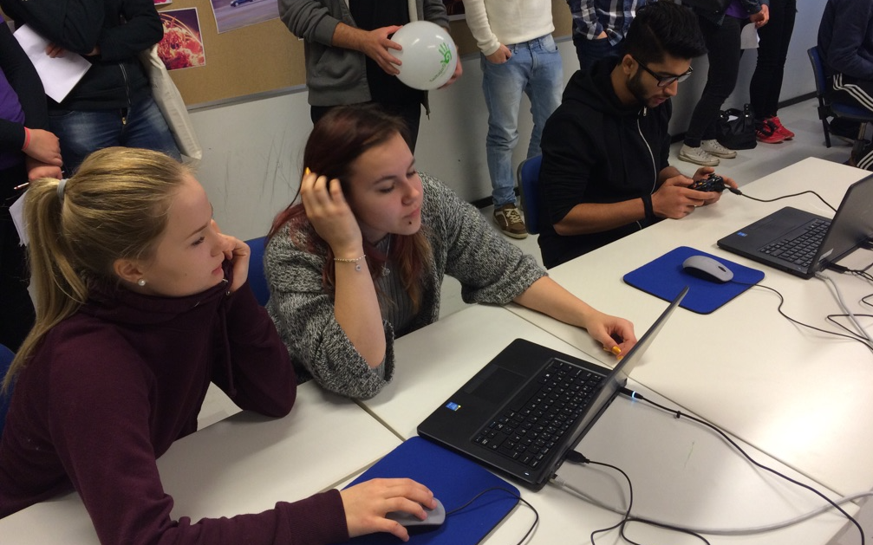
Datanomien rasti vei joukkueemme pelien maailmaan

Slide 8
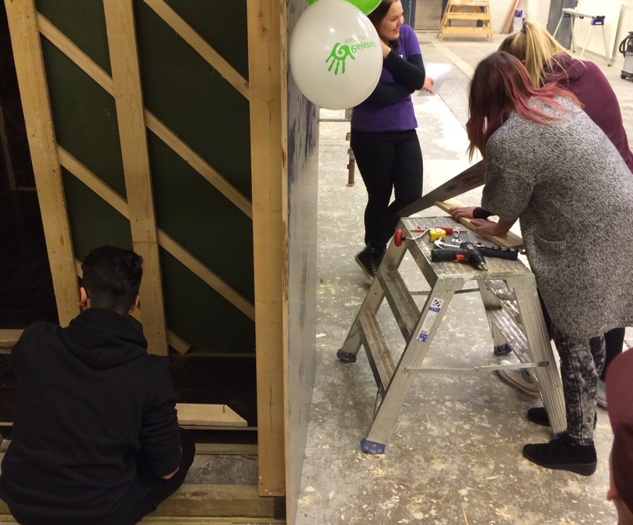
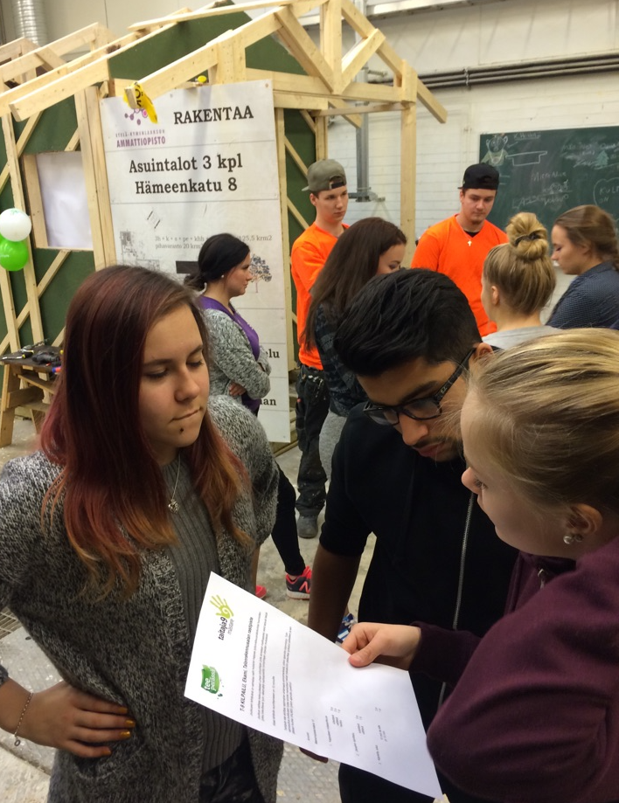
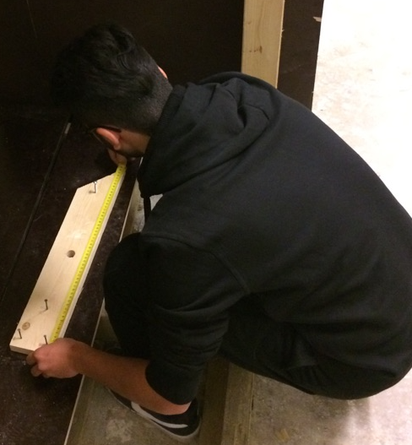
Rakennusalan rastilla käytettiin erilaisia työkaluja. Tärkeää oli toimia ohjeita ja työturvallisuutta noudattaen.

Slide 9
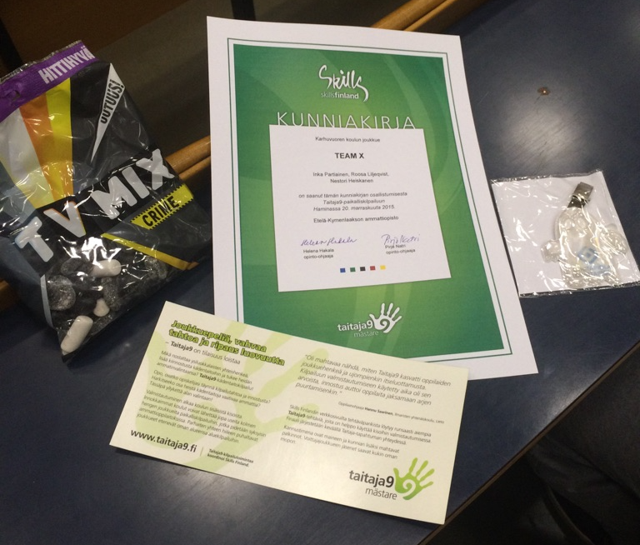
Lopuksi kokoonnuttiin kuulemaan kilpailun tulokset. Tällä kertaa jatkopaikka jäi saamatta, mutta mukaan tarttui roppakaupalla uusia kokemuksia ja oivalluksia ☺ ….
…Kunniakirjaa ja palkintoja unohtamatta!

